Slide 1
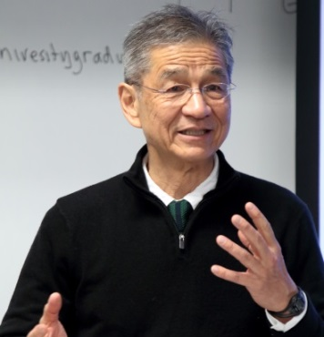




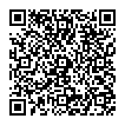

Designing Your Family:
Do You Want a Boy or Girl?
CASE BASED CRITICAL THINKING SPECIAL LECTURE No.12
UC OSAKA OFFICE
Designing Your Family:
Do You Want a Boy or Girl?
Interactive Seminar
Brainstorming & Creative Discussion in English Led by Professor John Ino
Professor Emeritus,
University of California San Francisco
In recent years, gender selection has been made possible by the progress in medical technologies. There are many things to be discussed considering the current medical technologies. Let’s discuss it!
近年、医療の進歩によって、男女の産み分けも
可能な時代となりました。生殖医療に関する様々な
問題について、あなたならどう考えますか。
Let’s discuss in English!
近年、医療の進歩によって、男女の産み分けも可能な時代となりました。現在の医療技術については、議論されるべきことがたくさんあります。あなたならどのように考えますか。
Let’s discuss it in English!
3月17日 木曜日
1：30pm - 4:40pm
近年、医療の進歩によって、男女の産み分けも可能な時代となりました。医療技術の進歩とともに湧き起こる
様々な問題について、あなたならどう考えますか。一緒にdiscussionしましょう。
  場 所： 豊中キャンパス 文理融合型研究棟 6階共通講義室
  対 象： 本学大学院生、学部生（先着30名）
  お問い合わせ： UC大阪オフィス 電話：06-6850-6785
  メール：kyosui-gakusei-uceap@office.osaka-u.ac.jp
  お 申 し 込 み： 受講希望の方は、オンライン登録でお申込み下さい。
3月15日（火）までにお申込み下さい。
オンライン登録 http://osku.jp/a000
＊受講前に以下のHPで講義資料をご確認下さい。 http://www.inosensei.com/osakauniversitygraduate/index.html
UC/UCEAP大阪オフィスFacebookページhttps://www.facebook.com/UC.UCEAP.Osaka

